Slide 1
Мастер класс
«Технология анализа художественного текста
В. А. Лазаревой как средство образования, воспитания и развития младших школьников».
МБОУ СОШ с. Новое Дёмкино,
учитель Журавлёва С. В.
-

Slide 2
«Можно жить и быть счастливым, не овладев математикой, и не умея решать задачи. Но нельзя жить, нельзя быть счастливым, не умея читать.»
Сухомлинский В.А.
«Люди престают мыслить,
когда перестают читать.»
М. Горький.

Slide 3
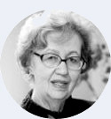
Технология анализа художественного текста на уроках литературного чтения
В.А. Лазарева

Slide 4
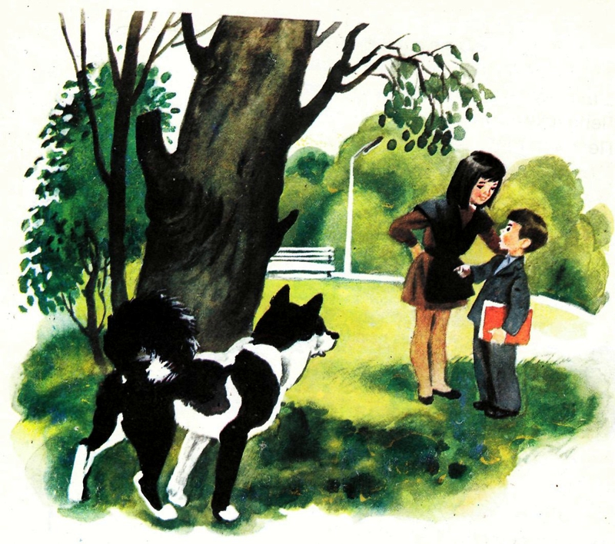
А. Гайдар
«Совесть»

Slide 5
Нина Карнаухова
не приготовила урока и решила не идти в школу.

Slide 6
Нина
недисциплинированная
беспечная

Slide 7
Но, чтобы знакомые случайно не увидели,
как она во время рабочего дня болтается
с книгами по городу, Нина украдкой пошла
в рощу.

Slide 8
предусмотрительная
Нина
недисциплинированная
беспечная

Slide 9
Положив пакет с завтраком и связку книг под куст, она побежала догонять красивую бабочку и наткнулась на малыша, который смотрел на неё добрыми, доверчивыми глазами.

Slide 10
веселая
беззаботная
легко-
мысленная
Нина
предусмотри
тельная
недисциплинированная
беспечная

Slide 11
А так как в руке он сжимал букварь с заложенной в него тетрадкой, то Нина смекнула, в чём дело, и решила над ним подшутить.
Несчастный прогульщик! – строго сказала она.
– И это с таких юных лет ты уже обманываешь родителей и школу?
Нет! – удивлённо ответил малыш. – Я просто шёл на урок. Но тут в лесу ходит большая собака.
Она залаяла и я заблудился.

Slide 12
правдивый
дисциплинированный
малыш
добродушный
исполнительный
доверчивый

Slide 13
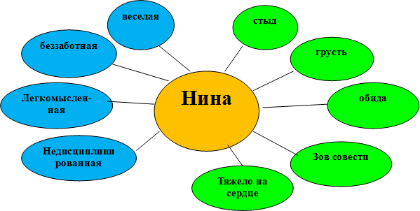
Нина

Slide 14
собака
малыш
Нина
птицы

Slide 15
СПАСИБО ЗА ВНИМАНИЕ!

